Slide 1



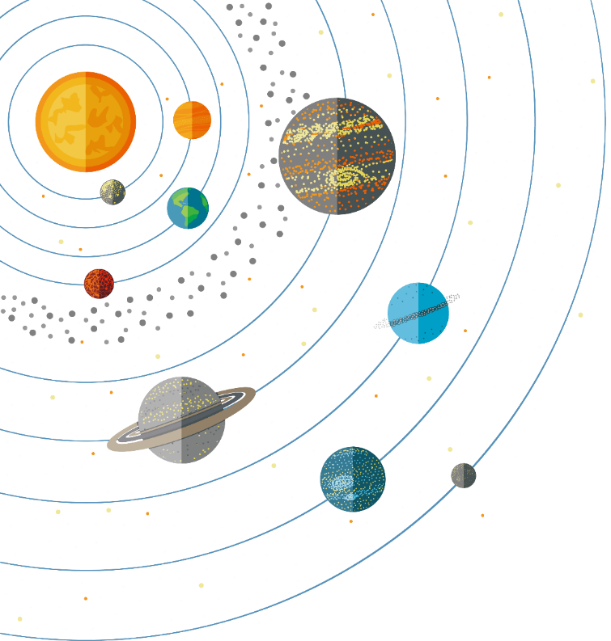


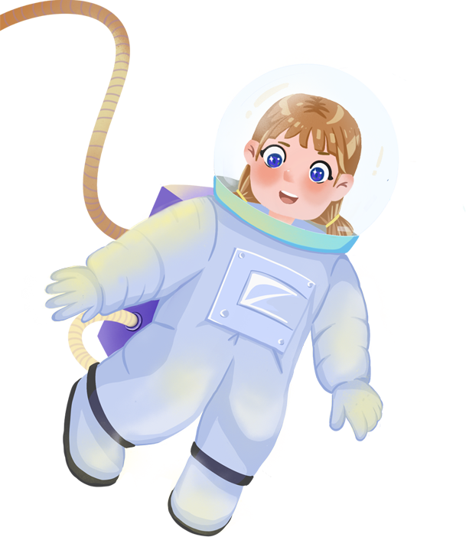
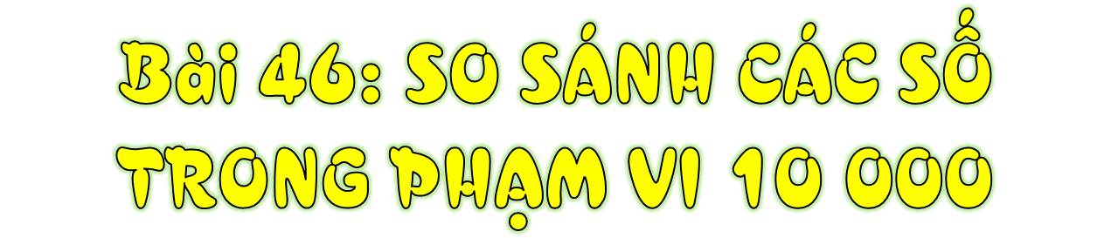
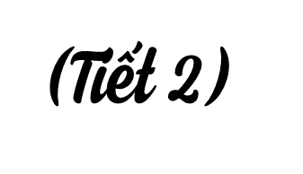


Slide 2
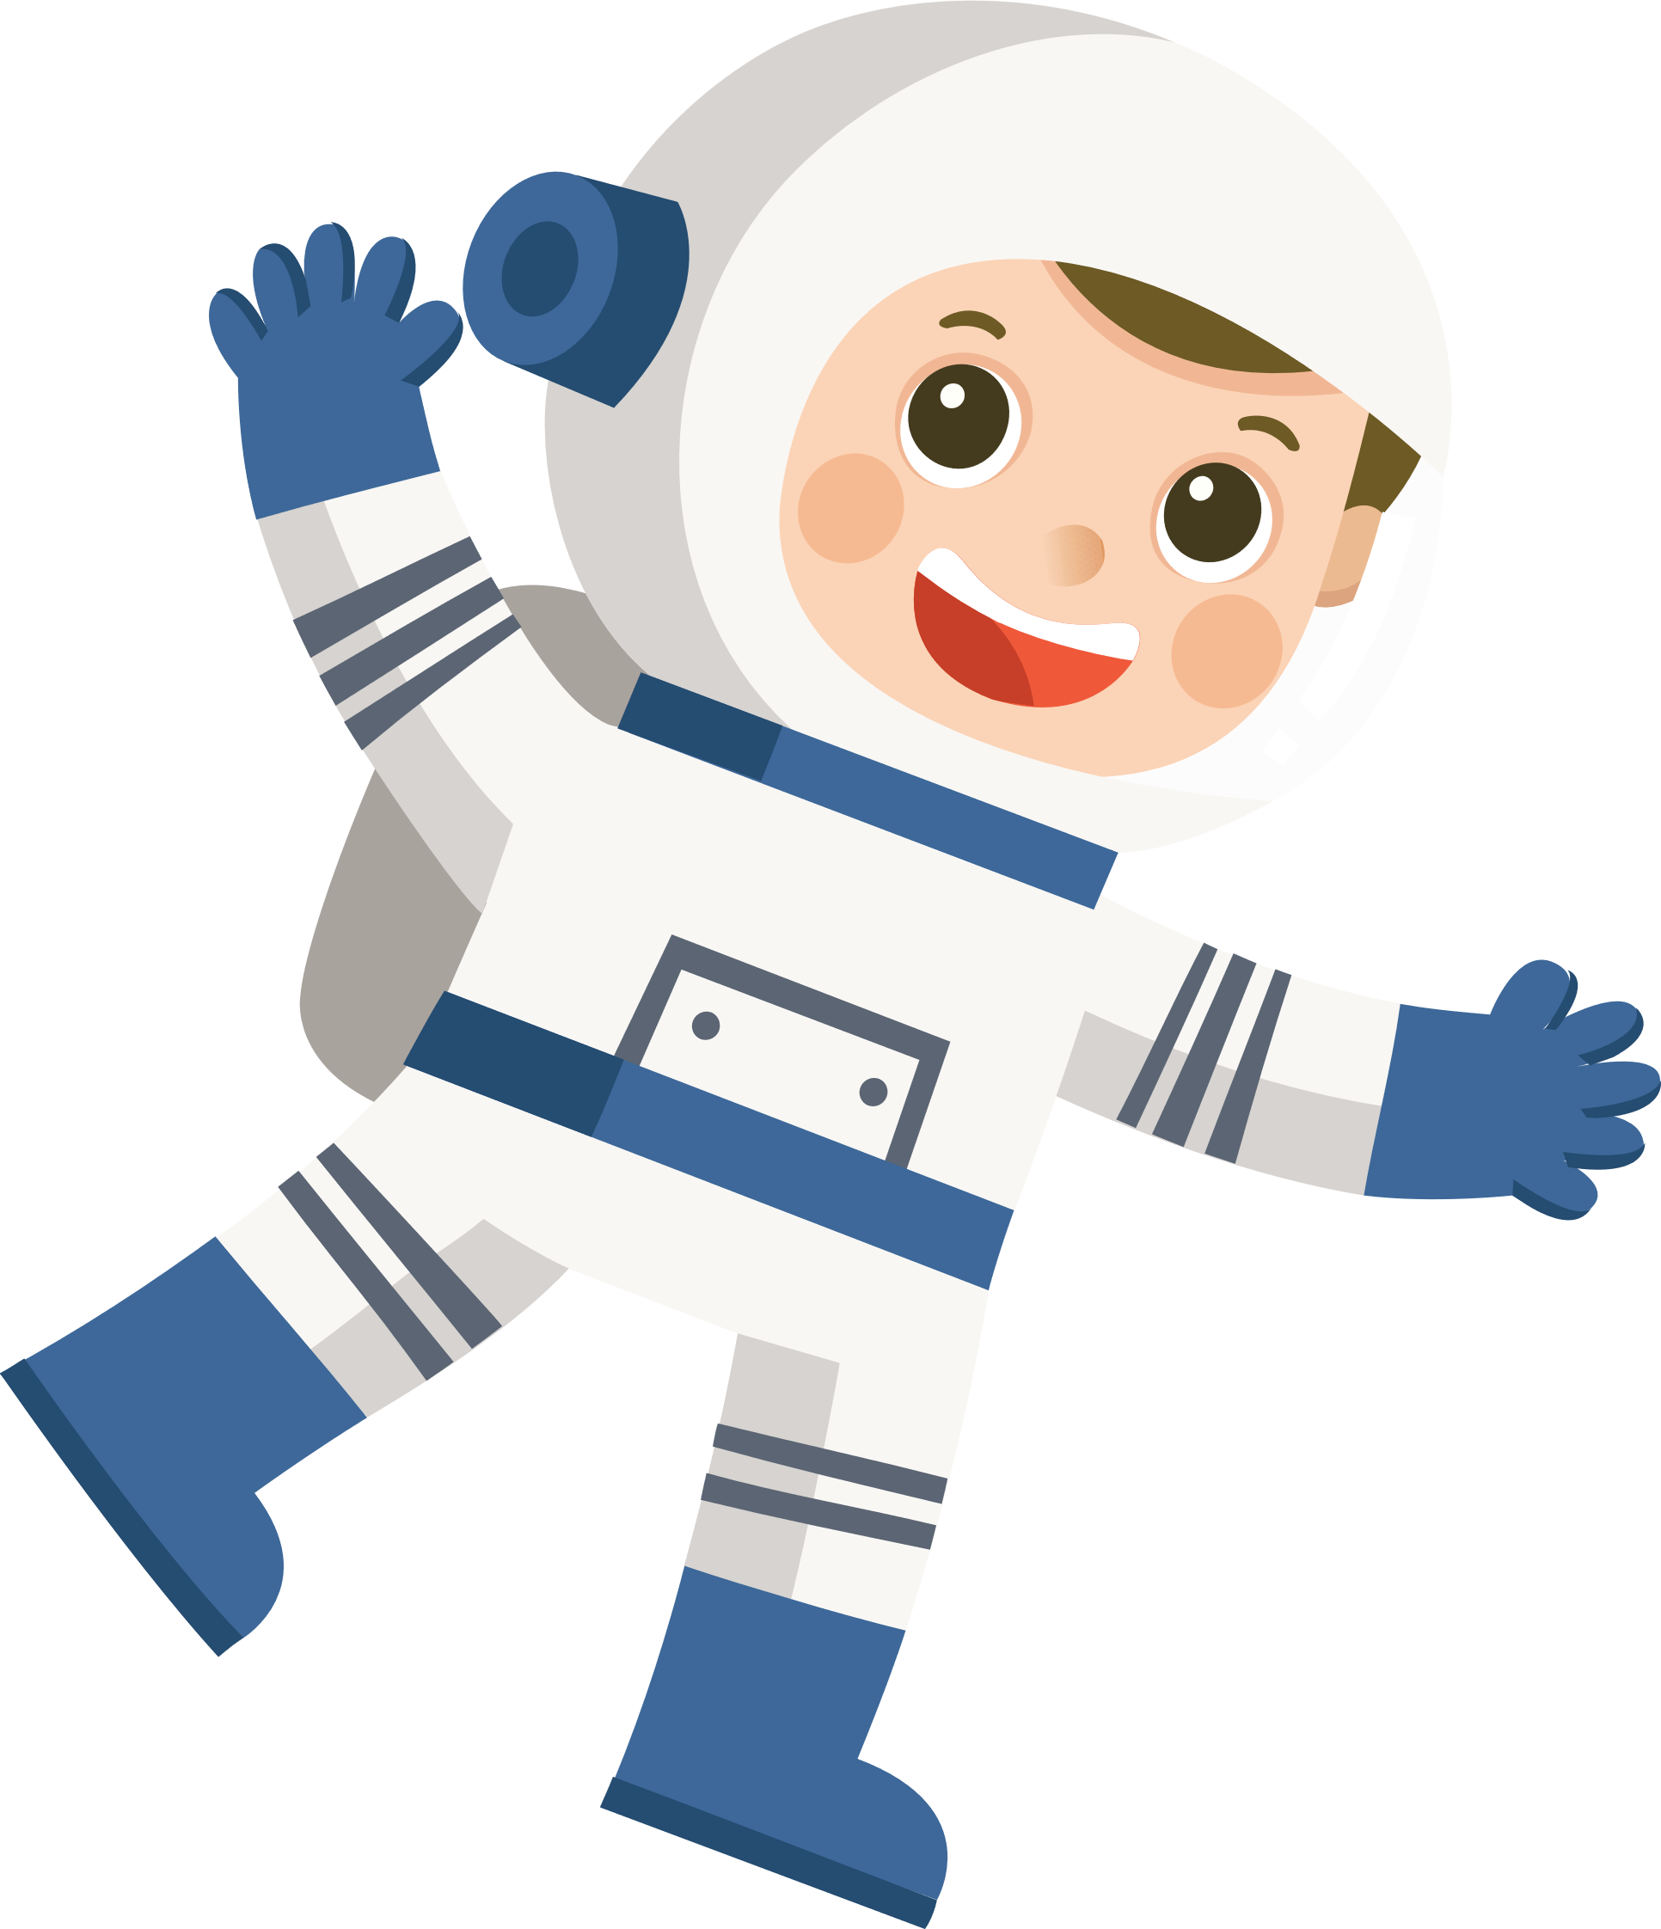

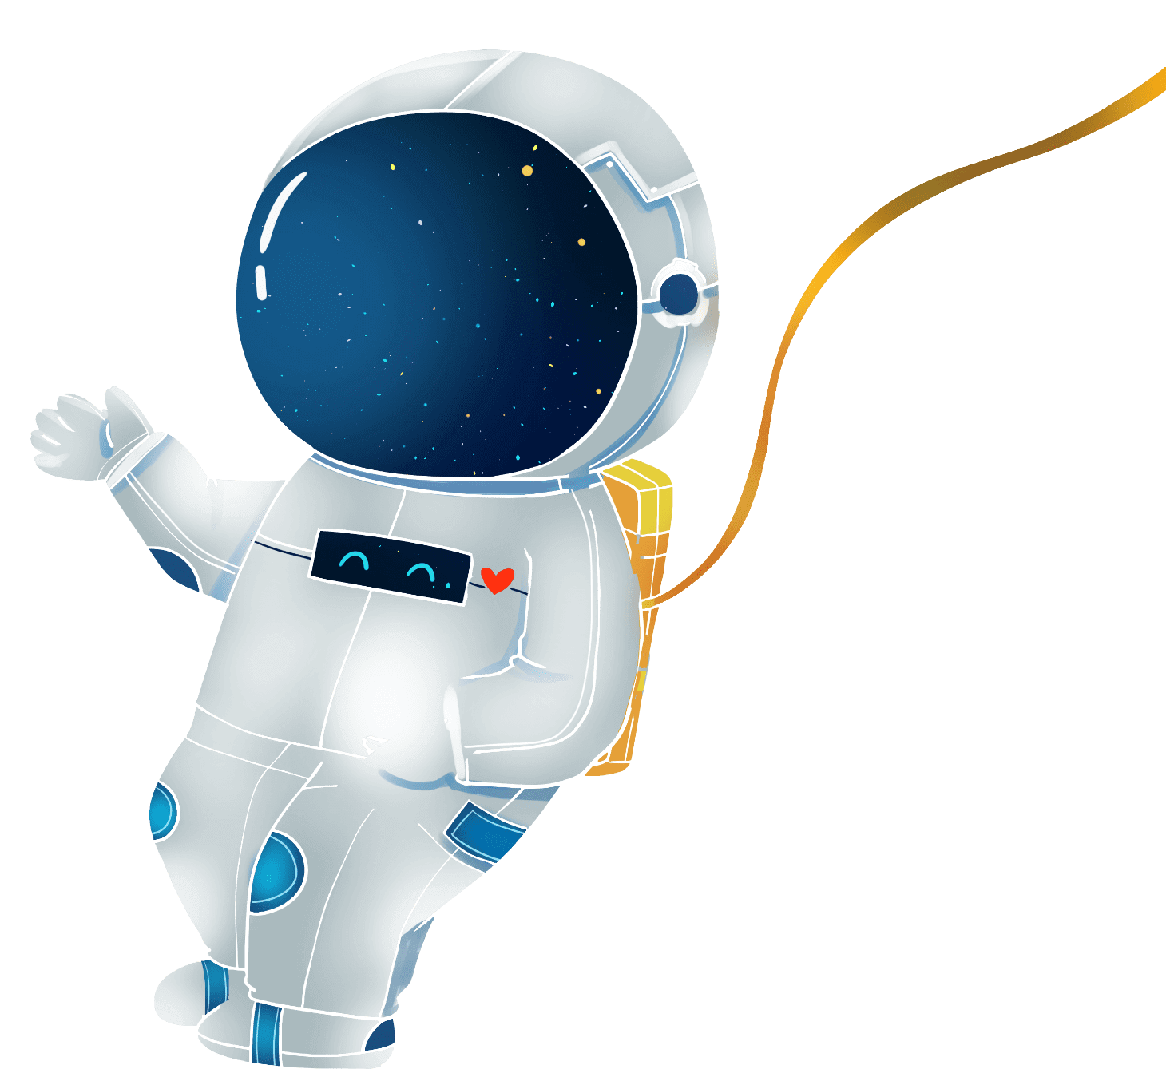


Slide 3
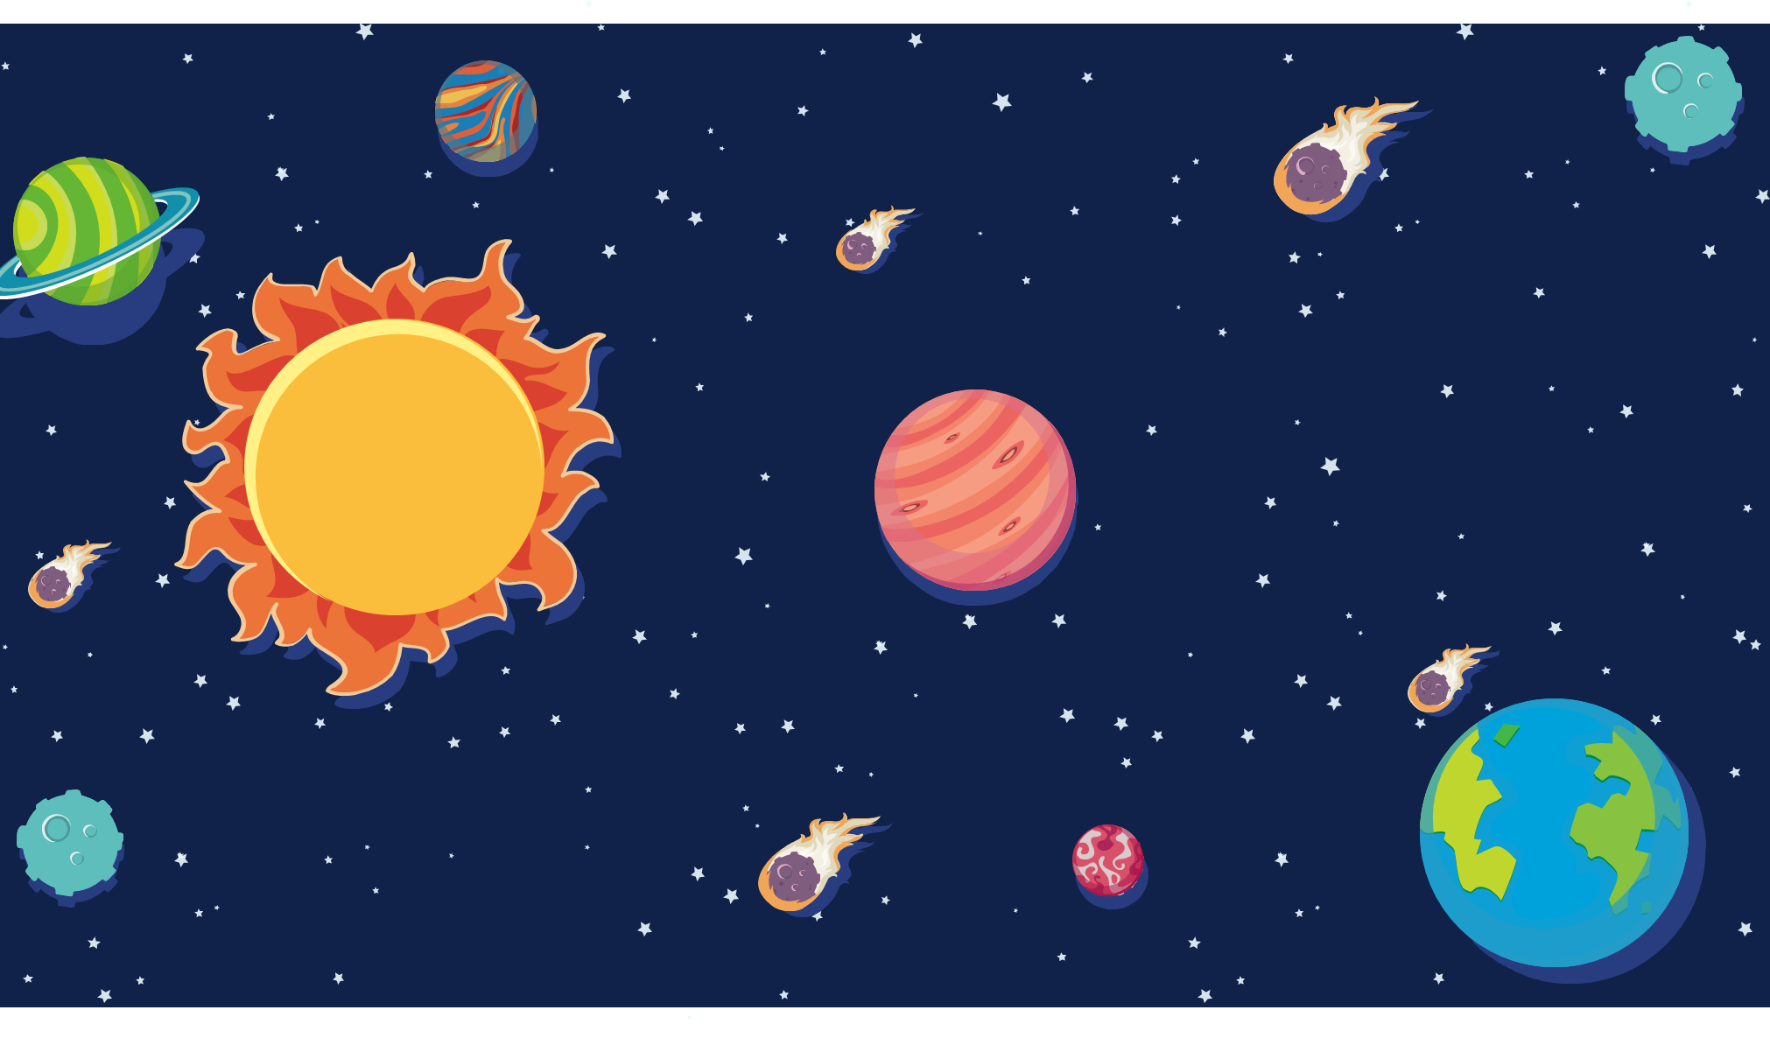

Hãy vượt qua các câu hỏi để đưa con tàu vũ trụ quay lại Trái Đất nhé!

Slide 4
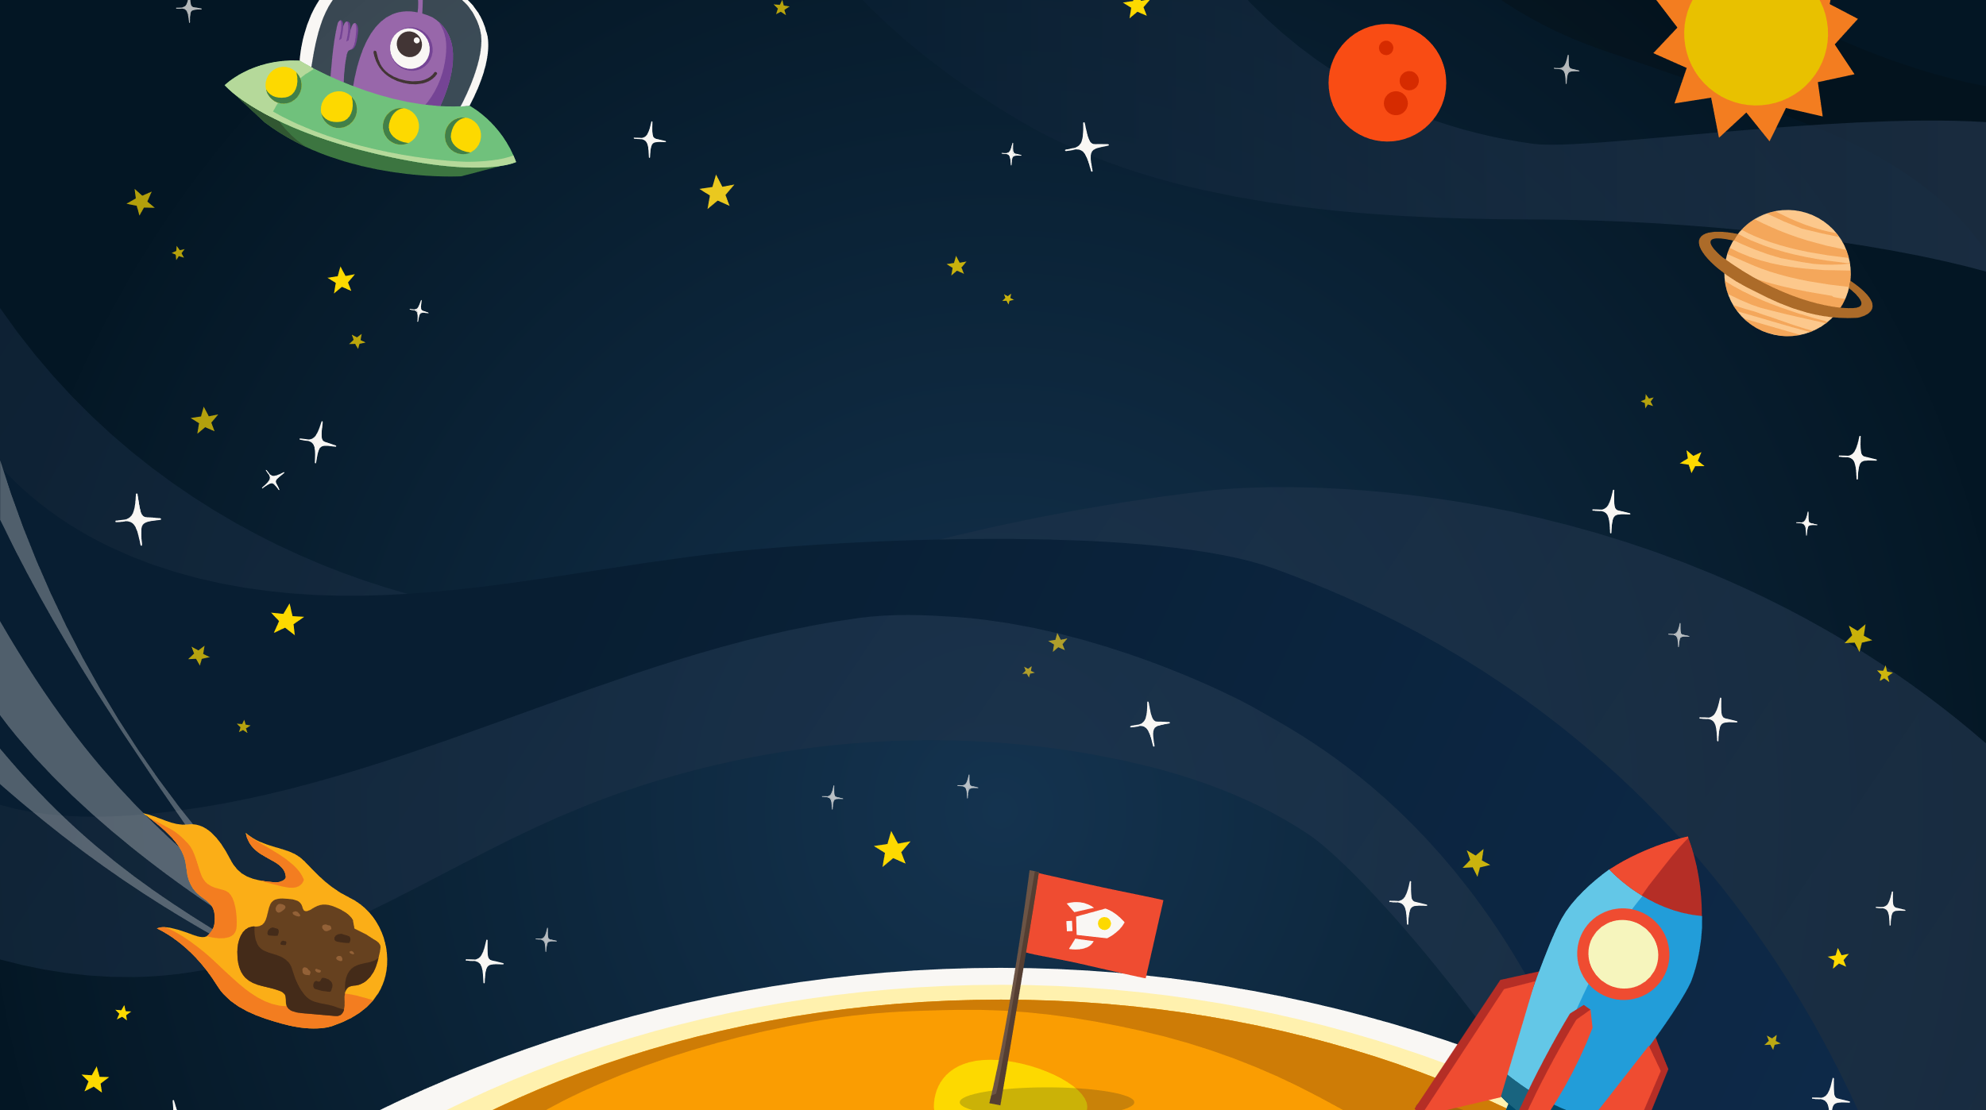

1
3
5
2
4
Notes:
GV click vào số để di chuyển tiếp đến mục tiếp theo

Slide 5
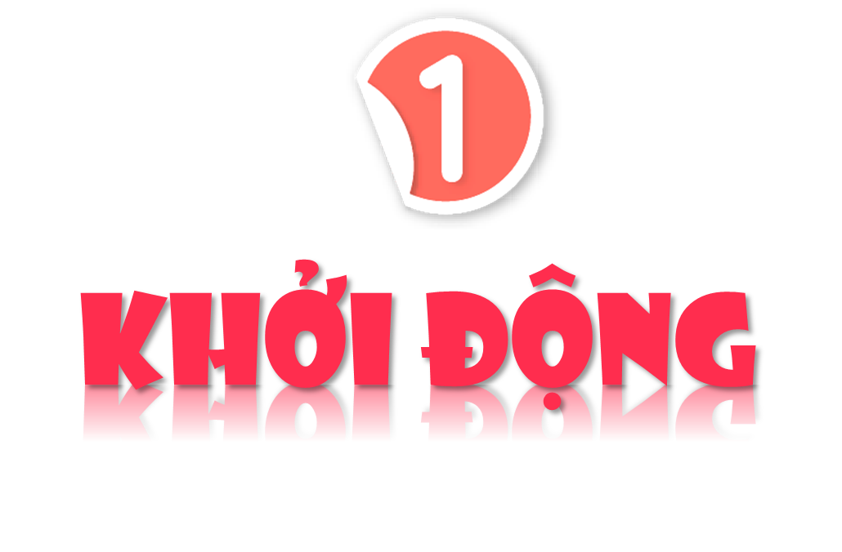

Slide 6



Câu 1: So sánh:
5 731…?... 5 371
<
>
=

Slide 7
Câu 2: So sánh:
6 375…?... 6 365
>
<
=

Slide 8
Câu 3: So sánh:
999…?... 1021
=
>
<

Slide 9
1
3
5
2
4
Notes:
GV click vào số để di chuyển tiếp đến mục tiếp theo

Slide 10
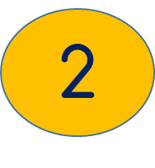


Slide 11
1
Đ, S?
a)
10 000 > 9 999
6 742 > 6 743
b)
3 080 = 3 000 + 80
9 876 = 9 000+ 800 + 70 + 6
Đ
?
Đ
?
S
?
Đ
?

Slide 12
1
3
5
2
4
Notes:
GV click vào số để di chuyển tiếp đến mục tiếp theo

Slide 13

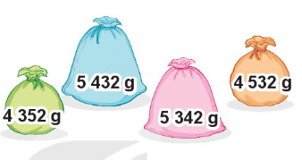
2. Hai chú sóc đi du lịch vòng quanh thế giới bằng khinh khí cầu. Hai chú đã chuẩn bị bốn túi hạt dẻ để ăn dần theo thứ tự từ túi nặng nhất đến túi nhẹ nhất. Hỏi túi nào được ăn cuối cùng?
So sánh: 4 352 g < 4 532 g < 5 342 g < 5 432 g
Túi nhẹ nhất được ăn cuối cùng, đó là túi có chứa số: 4 352g (túi màu xanh lá cây)

Slide 14
1
3
5
2
4

Slide 15

3. Rô-bốt đã đến bốn đỉnh núi ở Việt Nam trong hai tháng hè:
Tháng 6: đỉnh Pu Si Lung cao 3 083 m, đỉnh Phan-xi-păng cao 3 143 m.
Tháng 7: đỉnh Lảo Thẩn cao 2 826 m, đỉnh Tây Côn Lĩnh cao 2 427 m.
Nêu tên các đỉnh núi đó theo thứ tự từ đỉnh núi thấp nhất đến đỉnh núi cao nhất.
Pu Si Lung: 3 083 m
Phan-xi-păng: 3 143 m.
Lảo Thẩn: 2 826 m
Tây Côn Lĩnh: 2 427 m
Tháng 6
Tháng 7
So sánh: 2 427 m < 2 826 m < 3 083 m < 3 143 m
Sắp xếp từ đỉnh núi thấp đến đỉnh cao nhất: đỉnh Tây Côn Lĩnh; đỉnh Lảo Thẩn; đỉnh Pu Si Lung; đỉnh Phan-xi-păng.

Slide 16
1
3
5
2
4

Slide 17
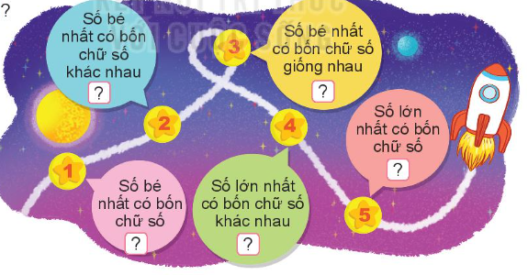

4
SỐ
1 023
1 111
Thảo luận
nhóm đôi
9 999
1 000
9 876
1. Số bé nhất có bốn chữ số là: 1 000
2. Số bé nhất có bốn chữ số khác nhau là: 1 023
3. Số bé nhất có bốn chữ số giống nhau là: 1 111
4. Số lớn nhất có bốn chữ số khác nhau là: 9 876
5. Số lớn nhất có bốn chữ số là: 9 999

Slide 18
1
3
5
2
4

Slide 19

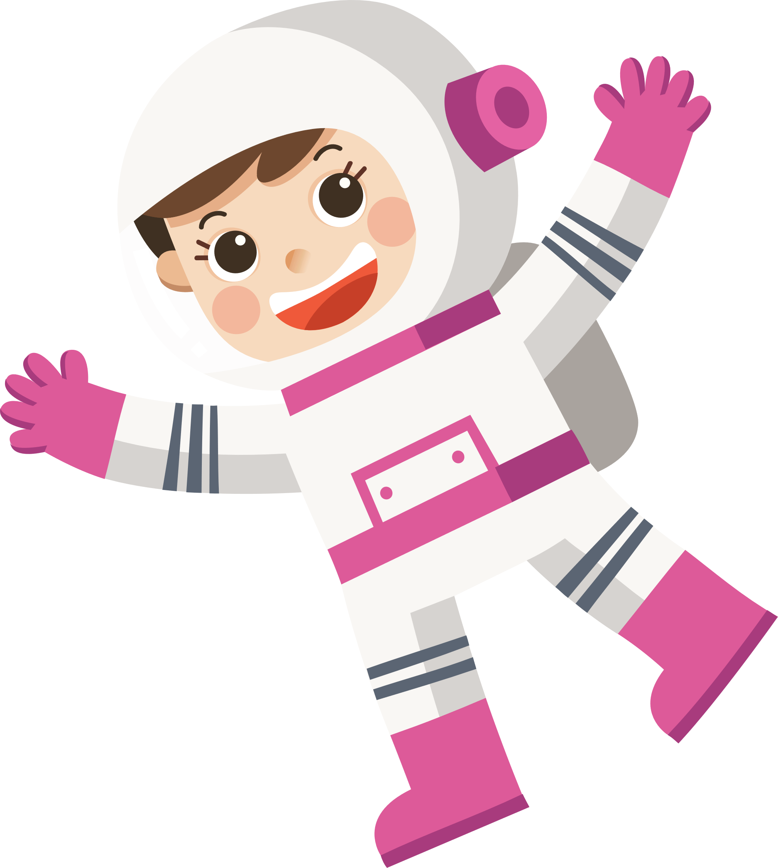

Slide 20
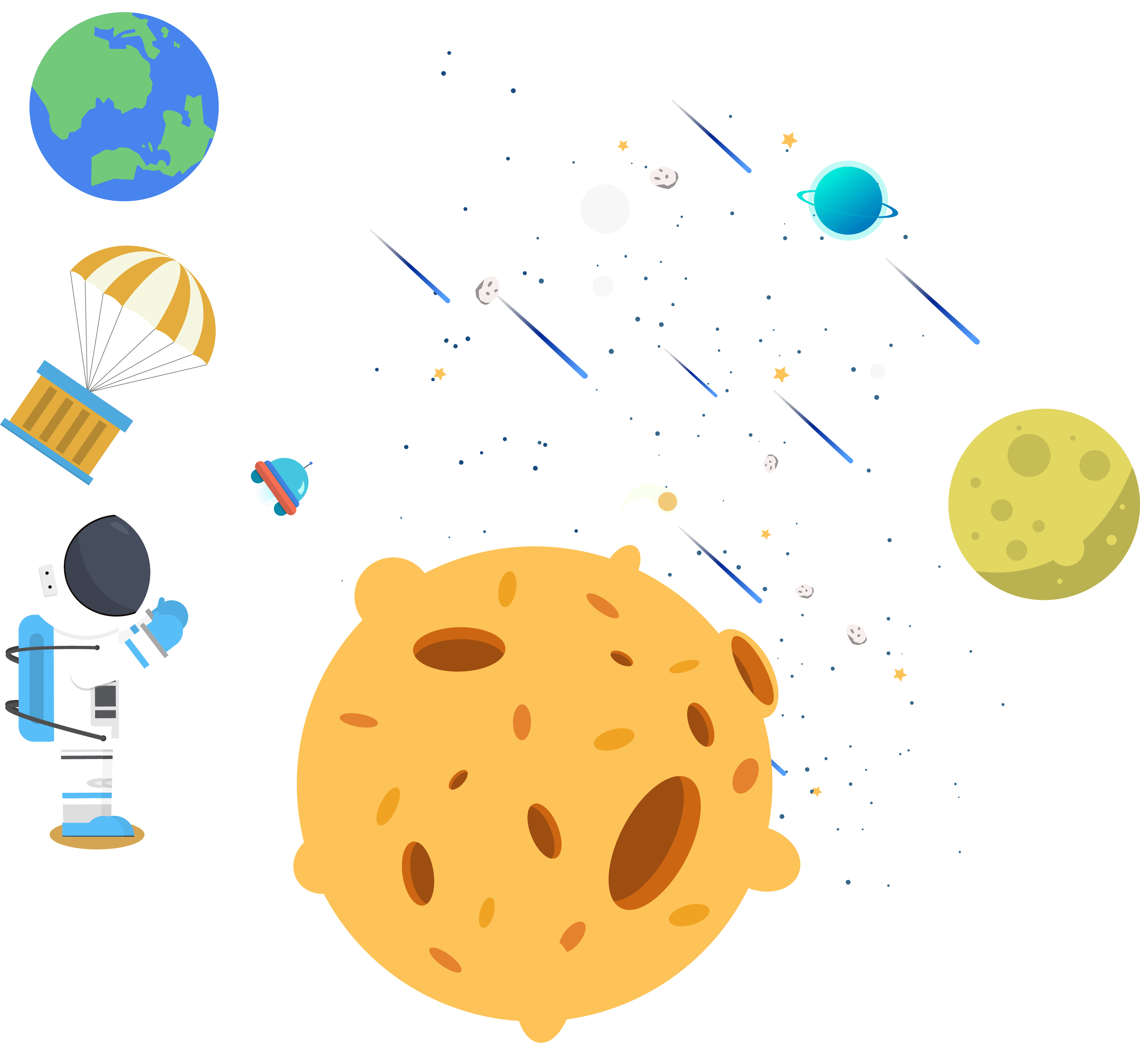

- Ôn tập kiến thức đã học.
- Hoàn thành bài tập trong SBT.
- Đọc và chuẩn bị trước bài

Slide 21
